Slide 1

排版的 操作环境
校刊排版教程 Part 1

Slide 2
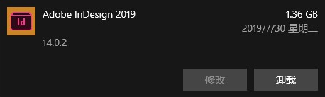
1.软件及系统
1.排版统一使用Adobe InDesign最新版本（本教程使用2019），此软件是全球欢迎的版面设计专用工具，详细请到Adobe官网查看
2.如果有能力请支持正版，没有能力请在“晨曦Design”网站上下载破解版（如果网站上没有更新可能是我太懒了）
3.系统支持Windows x64和macOS
4.都是傻瓜式一键安装，点下一步就行，放心

Slide 3
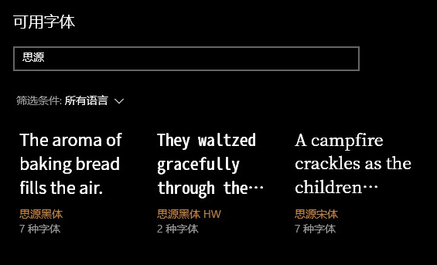
2.字体
1.标题和正文统一用思源黑体，正式文字用思源宋体，请在晨曦Design”网站上下载后安装
2.其他字体尽量不用，除非确认是商用免费字体
3.推荐平台“字由”可以在上面收藏些字体用

Slide 4
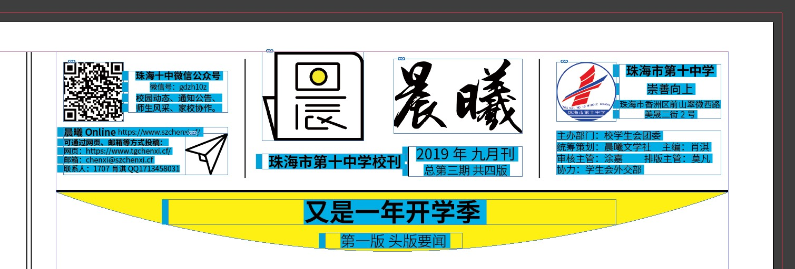
3.模板及附注
1.模板都已经做好了，请在“晨曦Design”网站上下载后使用。
2.建议同时安装Photoshop等照片处理工具
3.其他需要的资源都可以在“晨曦Design”网站上下载
4.如果有其他问题，百度一下你就知道

Slide 5
结束
BY FANMOK

